Slide 1
Lage national
07. April 2021

Slide 2
Überblick Kennzahlen
Bestätigte Fälle |  |  | 7-Tage-Inzidenz (7-TI) |  |  |  | Impfmonitoring |  | DIVI-Intensivregister (Datenstand 06.04.)
Gesamt¹ | aktive Fälle² |  | Gesamt-Bevölkerung |  | Anzahl Kreise mit 7-TI > 50/ 100.000 EW |  | Anzahl Impfungen seit dem Vortag⁴ |  | Veränderung zum Vortag der Fälle in intensivmedizinischer Behandlung
+9.677 | -8.000 |  | 110 |  | -6 |  | 1. Impfung: + 227.128 |  | +22
(2.910.445) | [ca. 218.600] |  | Fälle/100.000 EW |  | [391/412] |  | 2. Impfung: + 94.911 |  | [3.595]
Genesene³ | Verstorbene¹ |  | 60-79 Jahre | 80+ Jahre | Anzahl Kreise mit 7-TI > 100/ 100.000 EW |  | Anzahl Geimpfter insgesamt mit einer/zwei Impfung/en und Anteil an Bevölkerung⁴ |  | Auf ITS verstorben zum Vortag
+17.400 | +298 |  | 71 | 56 | -48 |  | N1: 10.800.637 (13,0 %) |  | +108
(ca. 2.614.500) | (77.401) |  | Fälle/100.000 EW |  | [211/412] |  | N2: 4.633.859 (5,6 %)

Slide 3
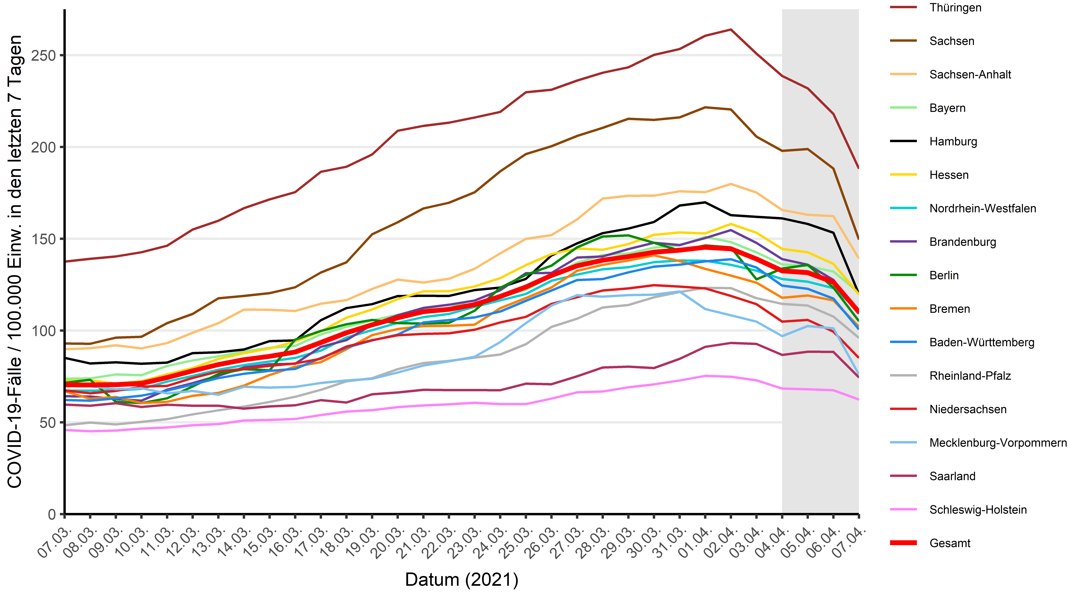
7-Tage-Inzidenz der Bundesländer nach Berichtsdatum

Slide 4
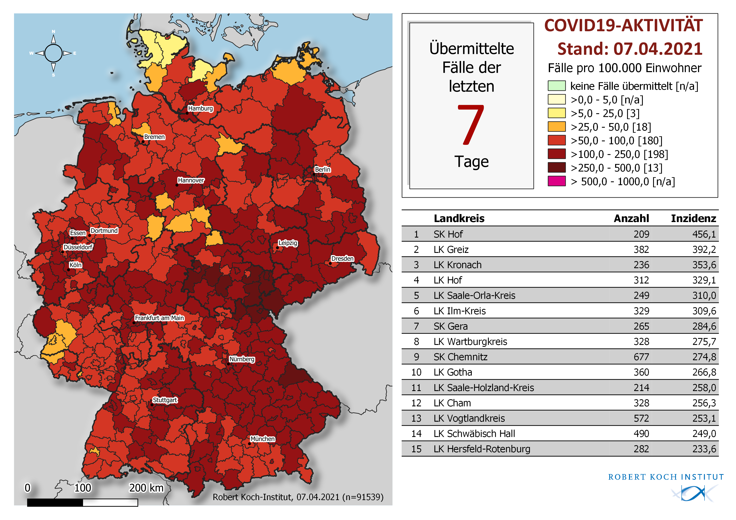
Geografische Verteilung 7-Tage-Inzidenz nach Landkreis, N=91.539 (COVID-19)

Slide 5
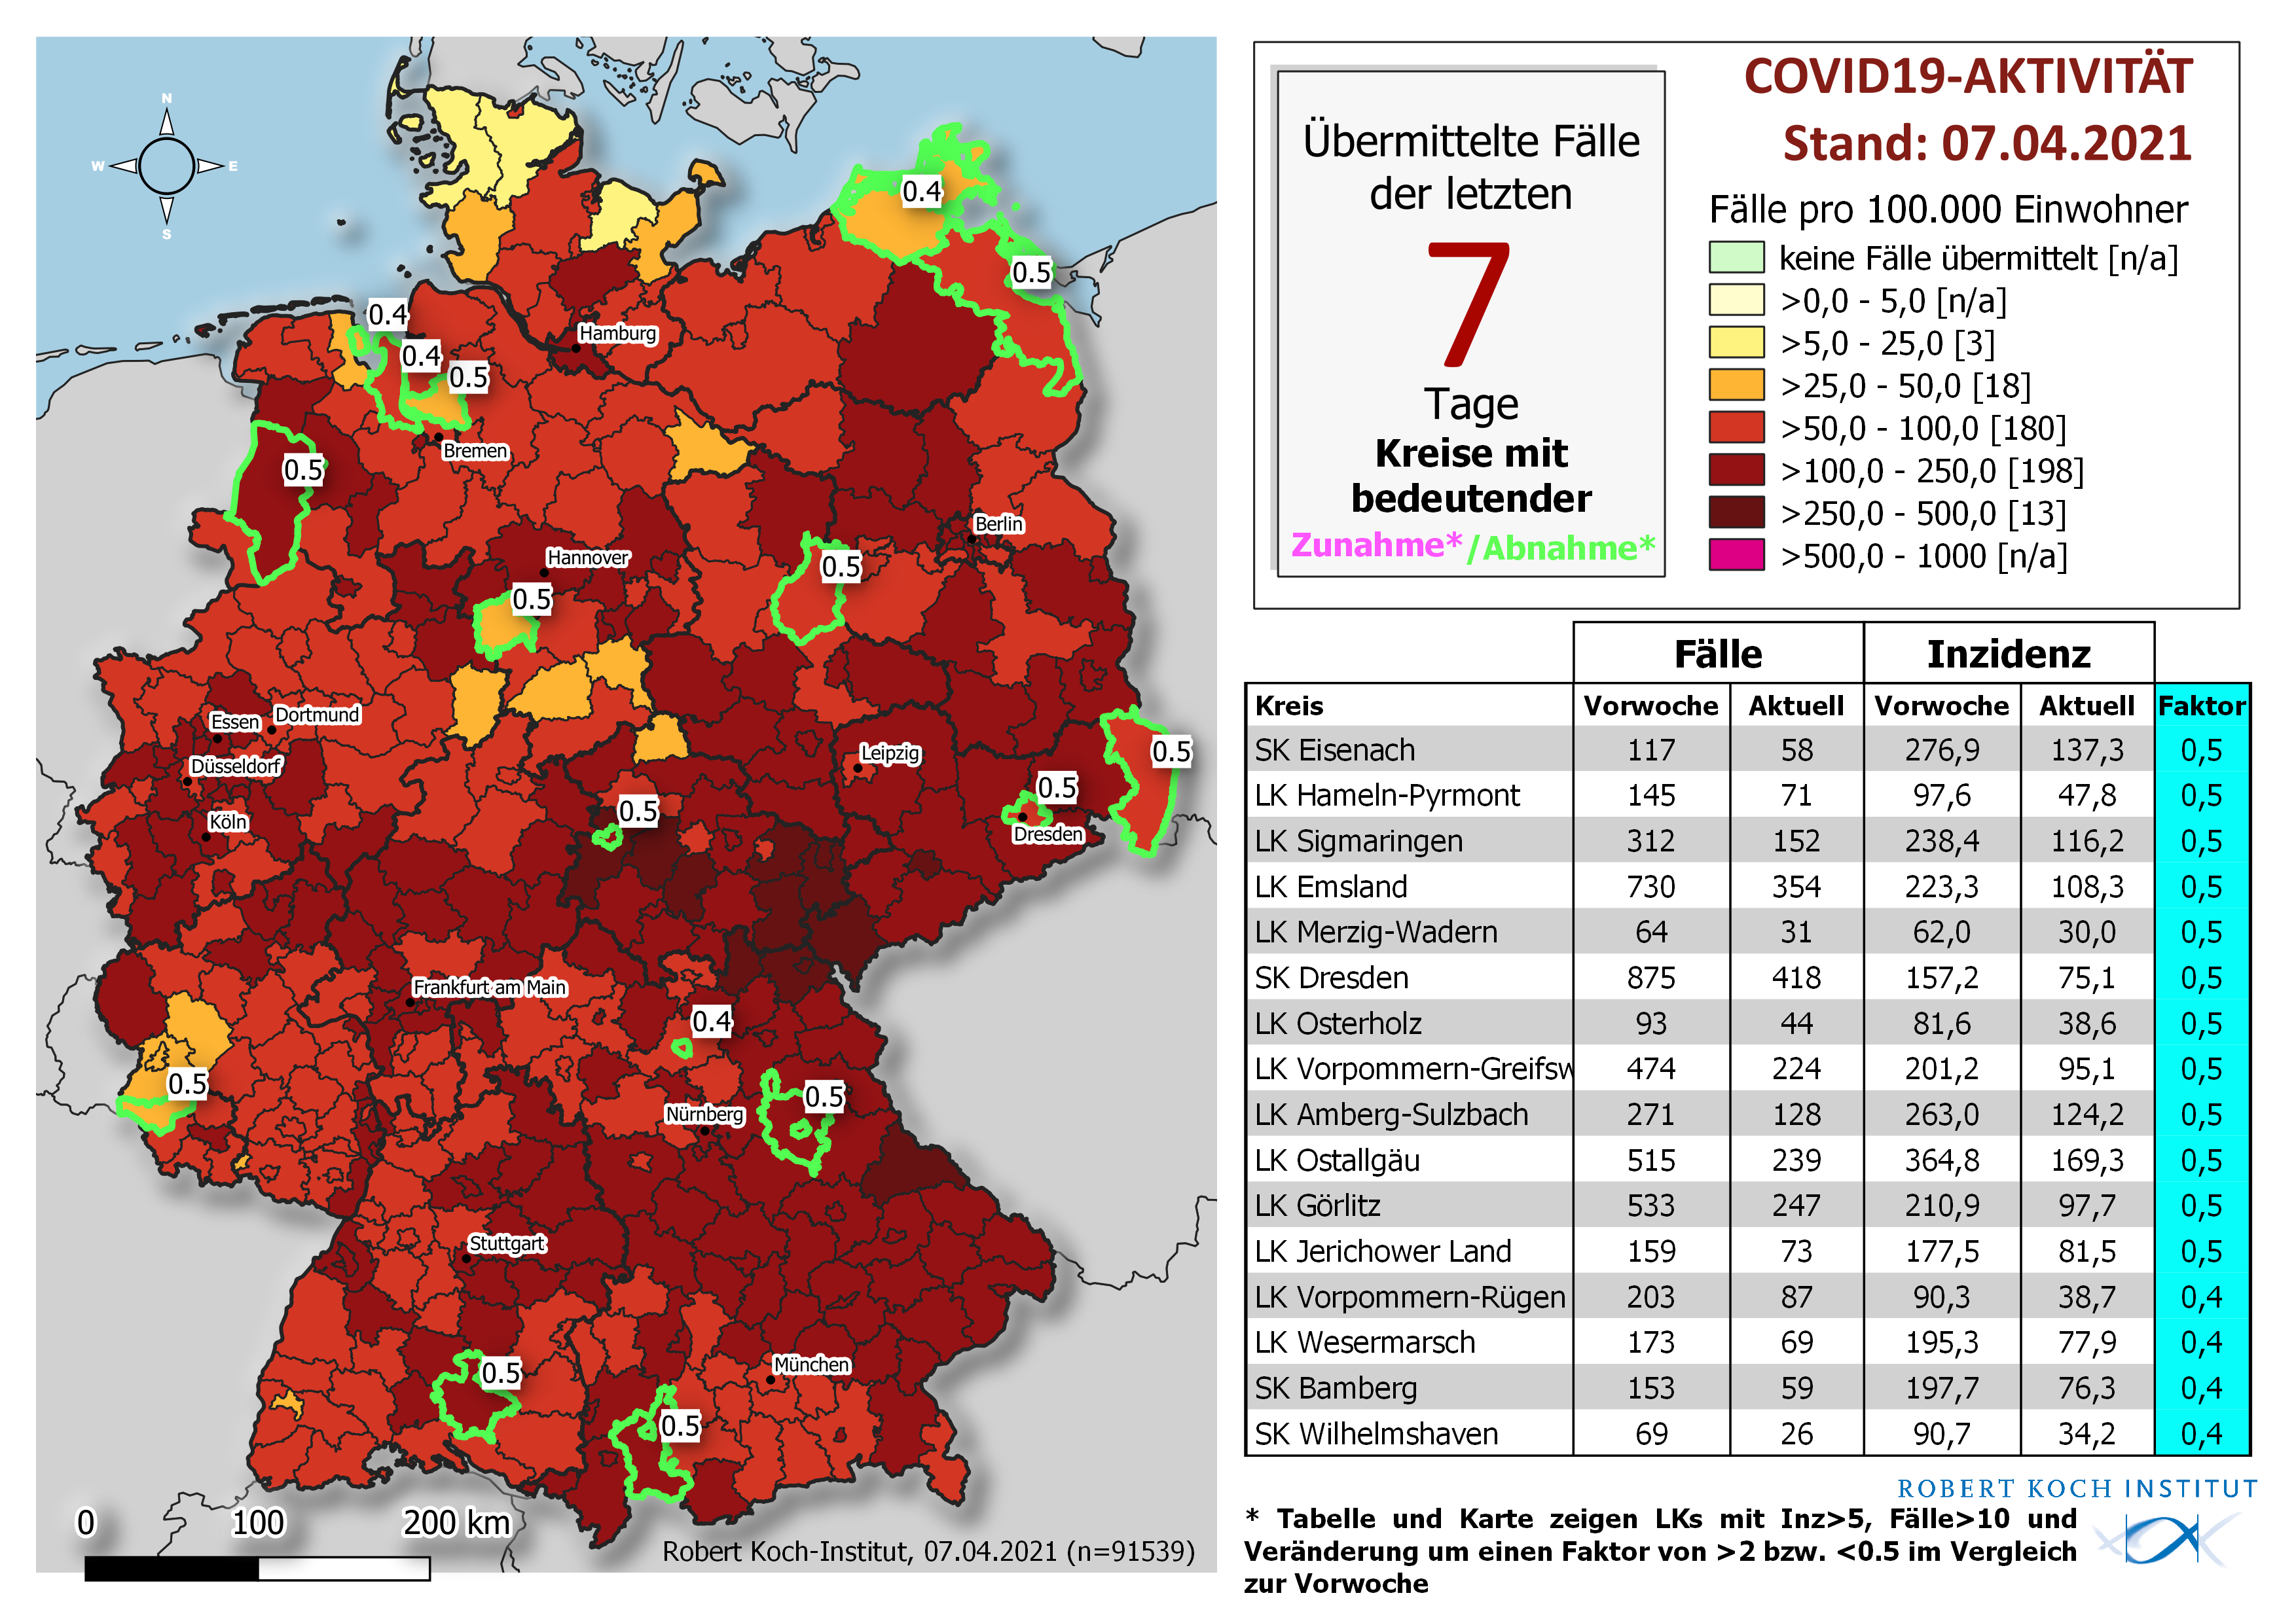
Zunehmender bzw. abnehmender Trend im Vergleich zur Vorwoche

Slide 6
7-Tage-Inzidenz der COVID-19-Fälle nach Altersgruppe und Meldewoche (Stand 06.04.2021)

Slide 7
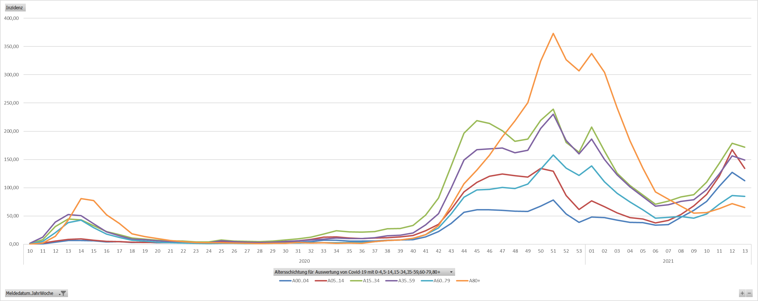
7-Tage-Inzidenz der COVID-19-Fälle nach Altersgruppe und Meldewoche

Slide 8
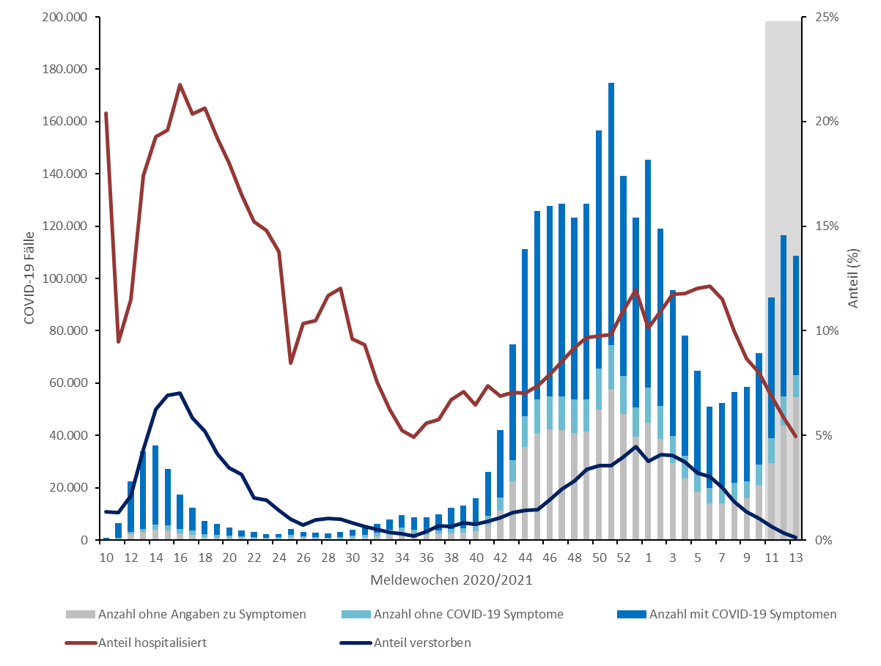
COVID-19 Fälle, Anteil der Verstorbenen, Anteil der Hospitalisierten, (Stand 06.04.2021)

Slide 9
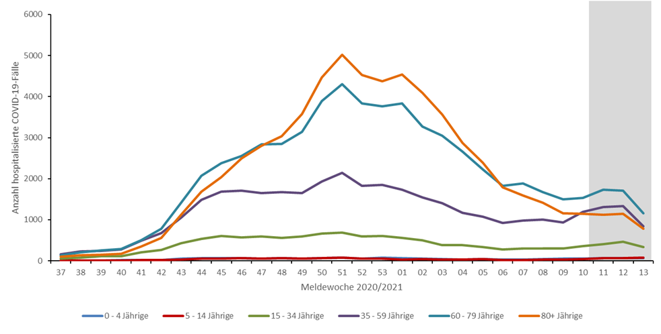
Hospitalisierte COVID-19-Fälle nach Altersgruppen (Stand 06.04.2021)

Slide 10
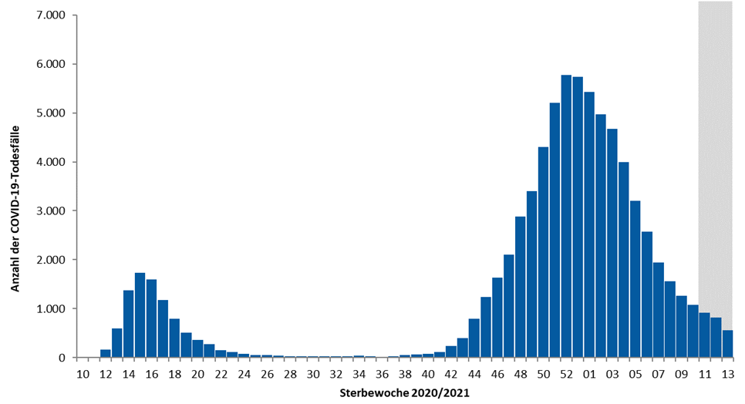
Anzahl COVID-19-Todesfälle nach Sterbewoche (Stand 06.04.2021)

Slide 11
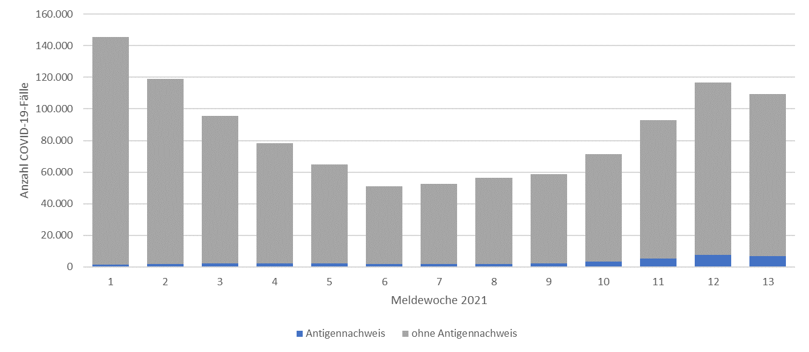
Anzahl laborbestätigte COVID-19-Fälle mit und ohne Antigennachweis nach Meldewoche

Slide 12
Anteil laborbestätigte COVID-19-Fälle mit und ohne Antigennachweis nach Meldewoche

Slide 13
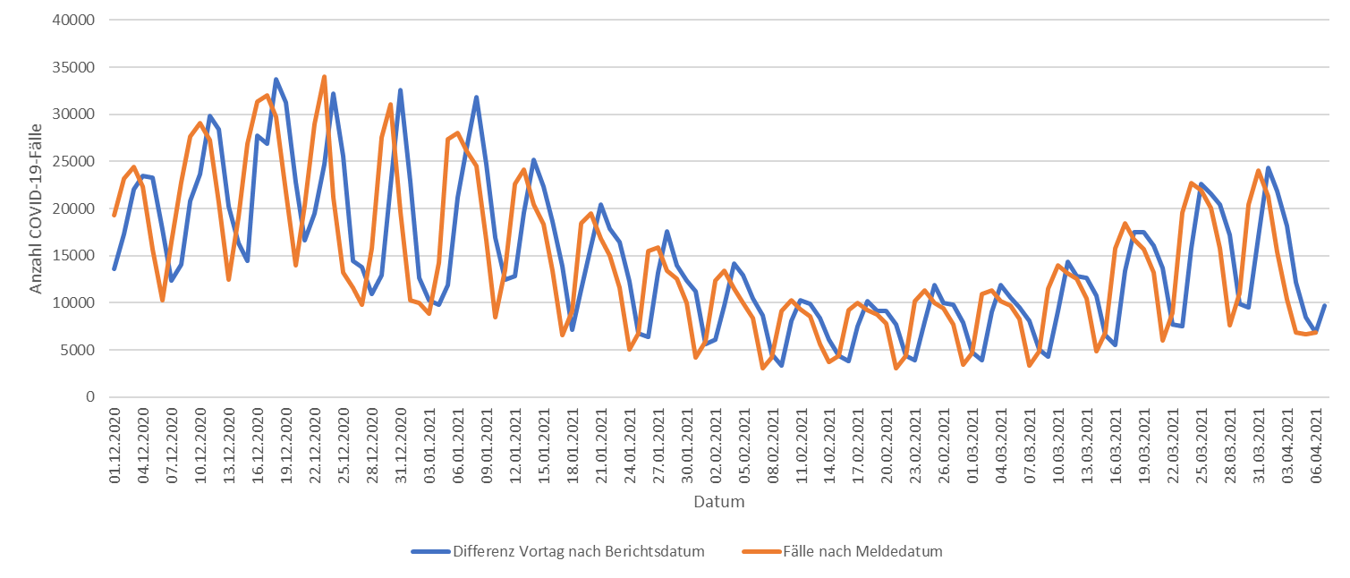
Berichtete Fälle (Differenz Vortag) und Fälle nach Meldedatum

Slide 14
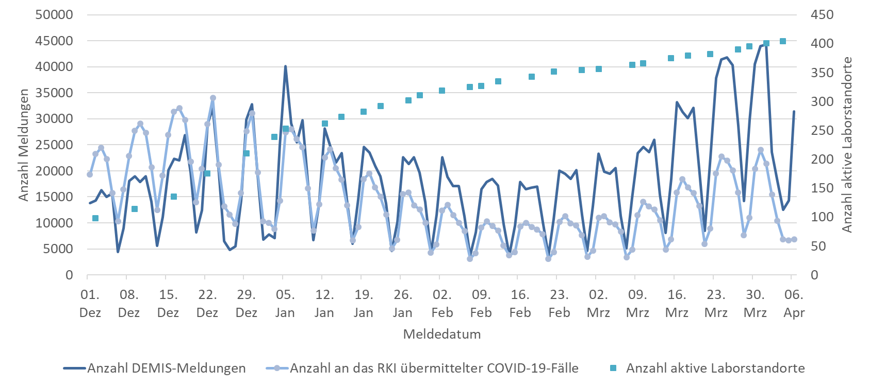
DEMIS-Meldungen und COVID-19-Fälle nach Meldedatum

